Slide 1
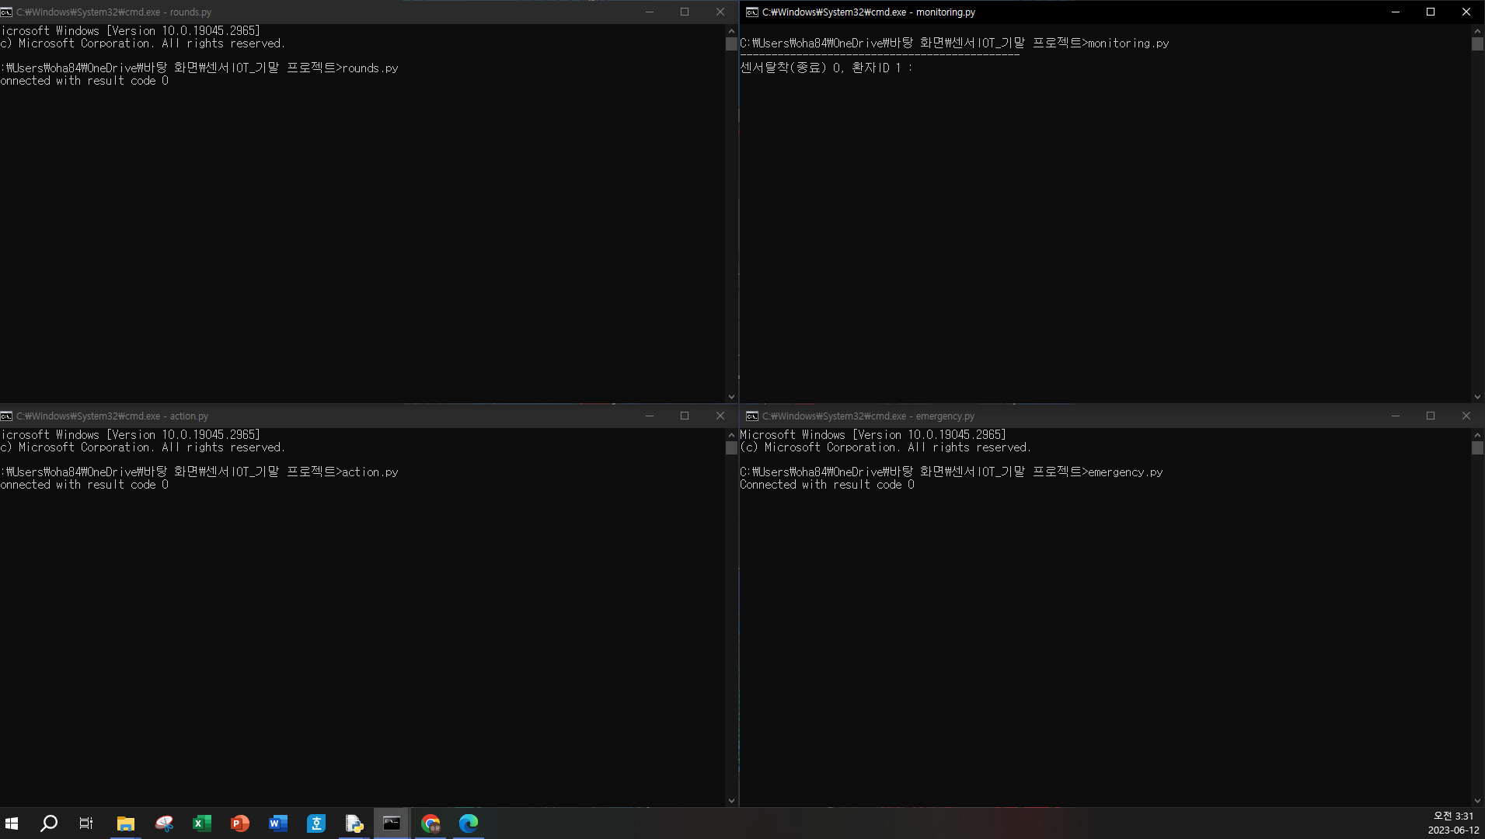
시작
Mosquitto는 –v옵션을 주고 내려놓았습니다.

Slide 2
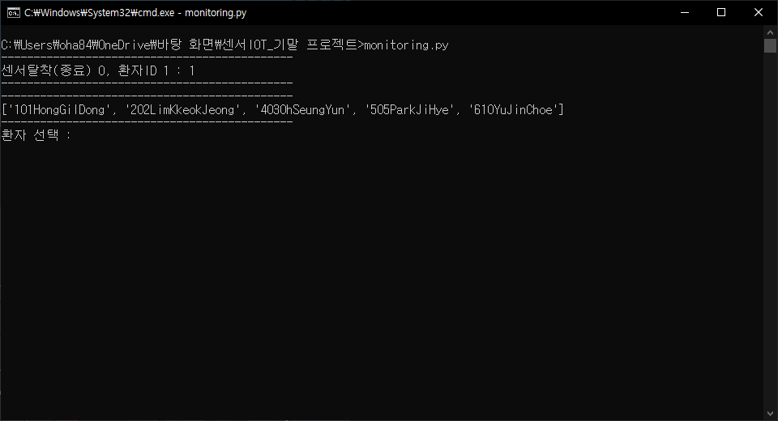
0번 선택시 종료
1번 선택시 저장된 환자정보 출력

Slide 3
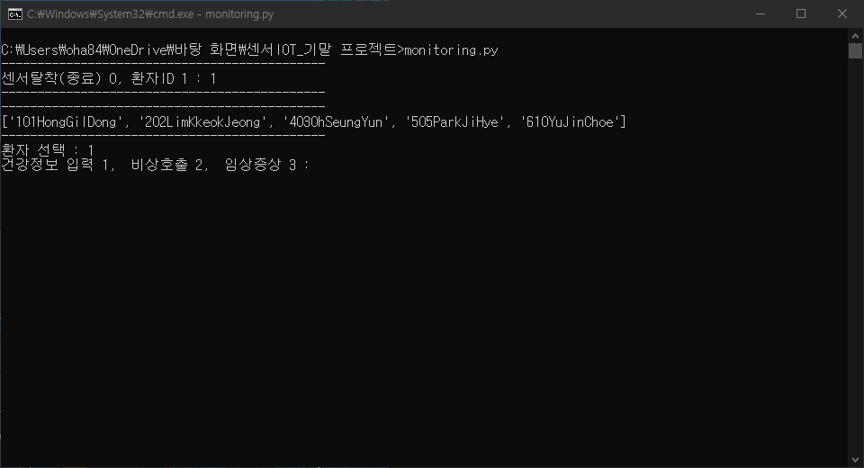
환자 선택후 건강정보, 비상호출 임상증상 각각 선택가능하며 1. 자동으로 입력받을수없는 심박수, 혈압, 산소포화도 를 입력합니다
2. 비상호출 버튼으로 선택시 의료진에게 알림이 가도록 합니다
3. 임상증상으로 환자가 몸이 이상이 있을때 마다 기록하여 회진시
불편한점을 해소할수있도록 합니다

Slide 4
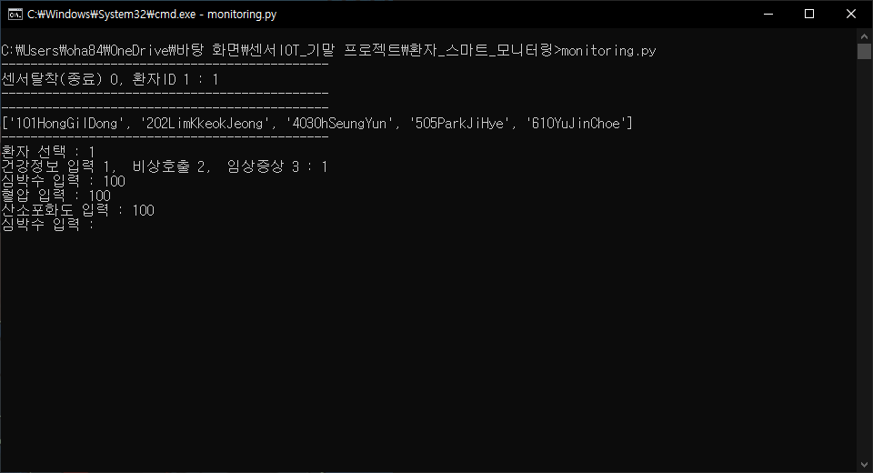
환자 선택후 심박수, 혈압, 산소포화도를 각각 입력하며
선택한 환자는 계속하며 입력합니다

Slide 5
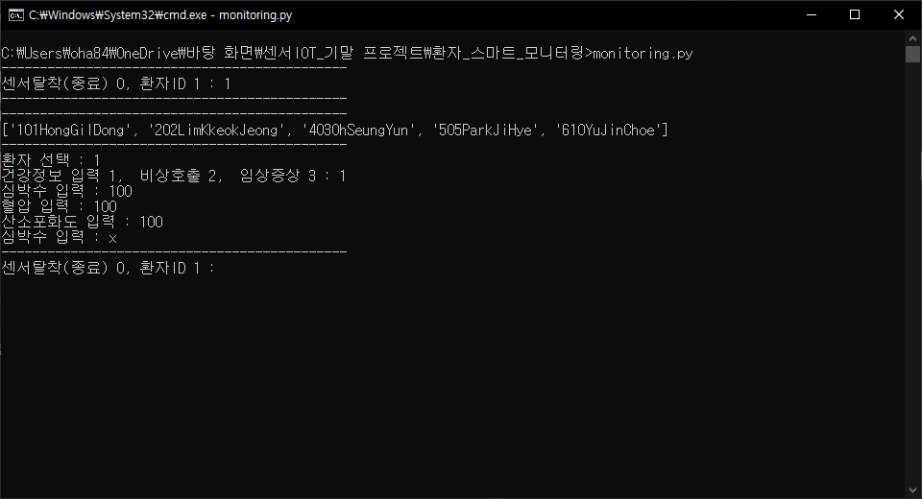
입력을 그만할시 x를 입력하면 처음메뉴로 돌아갑니다.

Slide 6
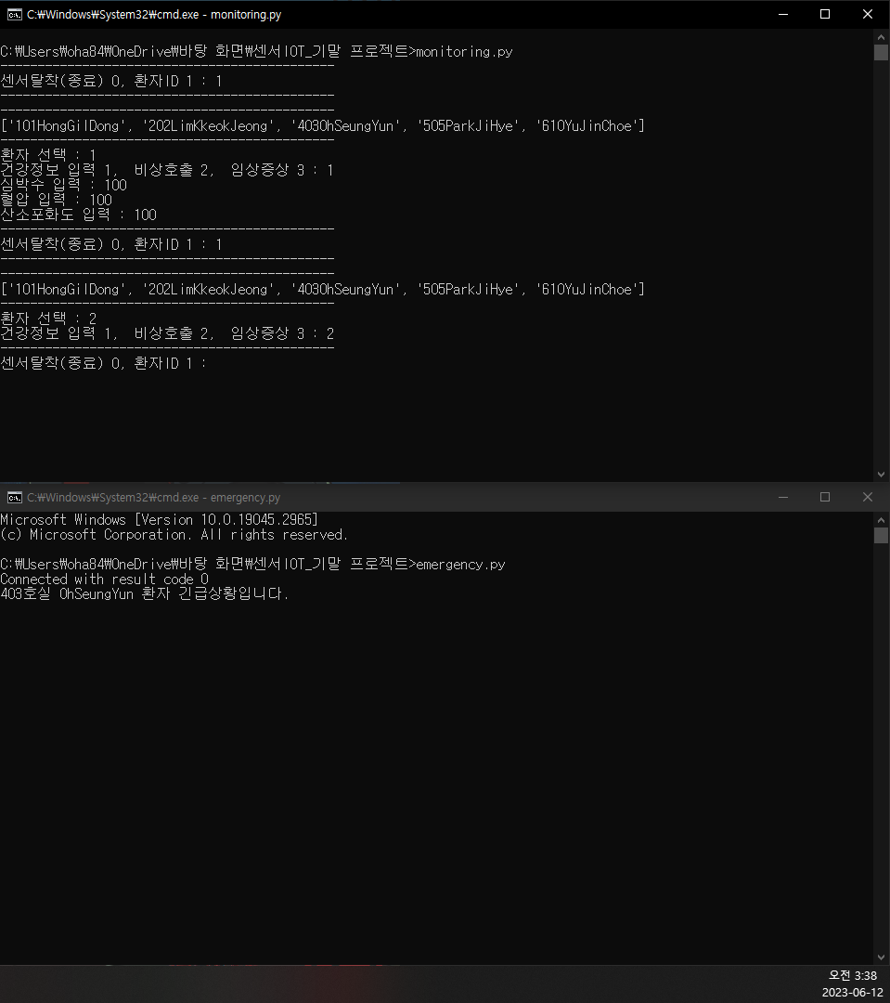
환자 선택후 비상호출시 emergency에 환자이름과 호실을 출력하여 의료진이 바로 확인할수 있도록 알림을 보냅니다.

Slide 7
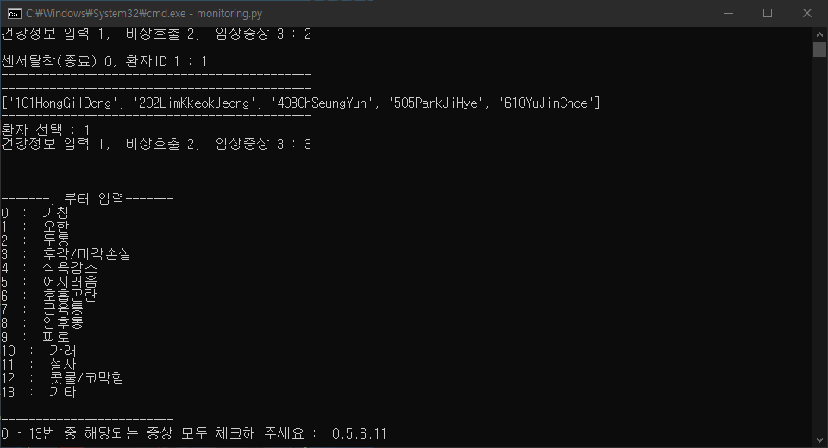
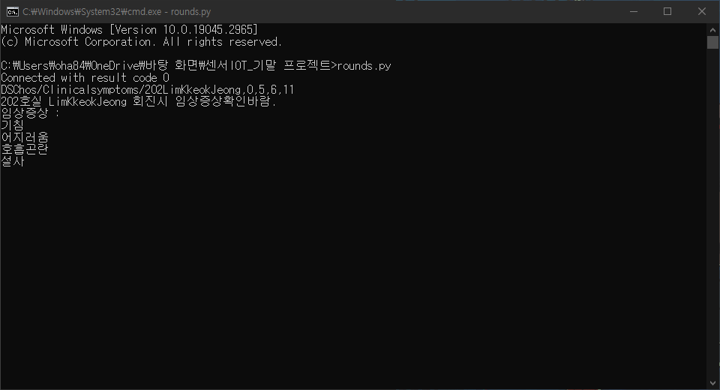
임상증상을 선택하여 보내면 rounds에서 임상증상을 보여주고 호실과 환자의 이름을 표시하며 회진시 도움을 줄수 있도록 하였습니다.

Slide 8
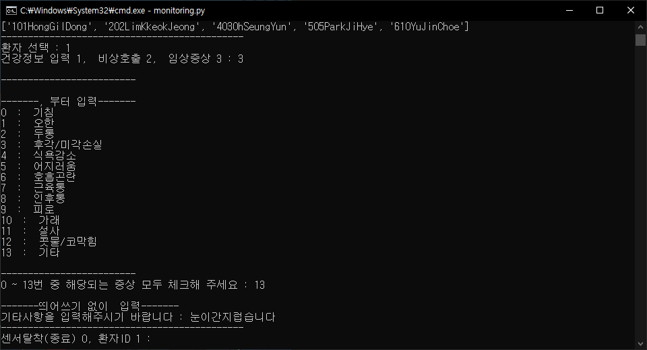
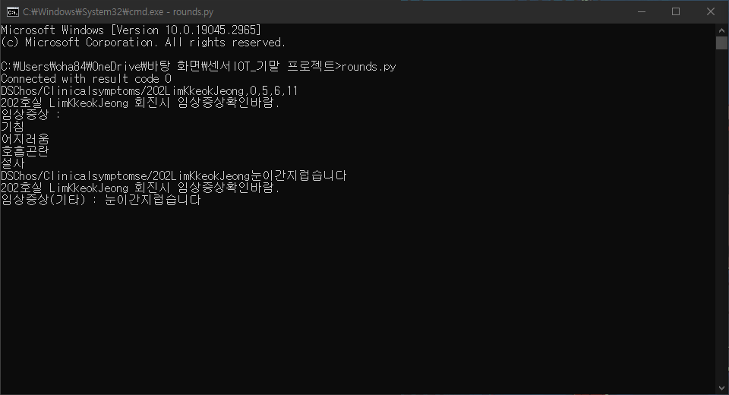
목록에 없는 증상이 있을수도 있으므로 기타를 만들어 동일하게 호실, 이름을 표시하고 기타증상을 표시하였습니다.

Slide 9
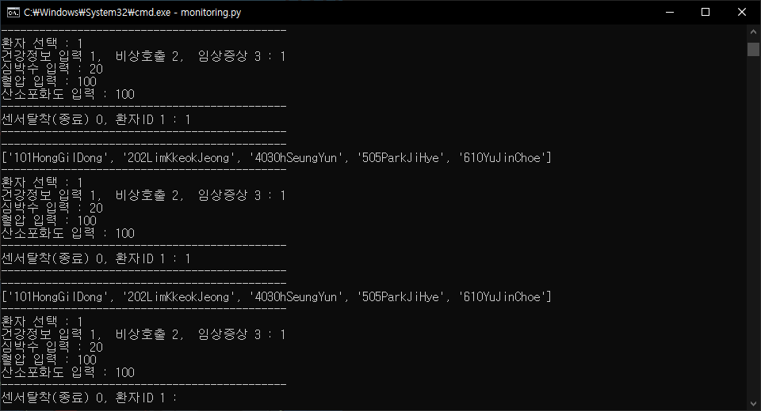
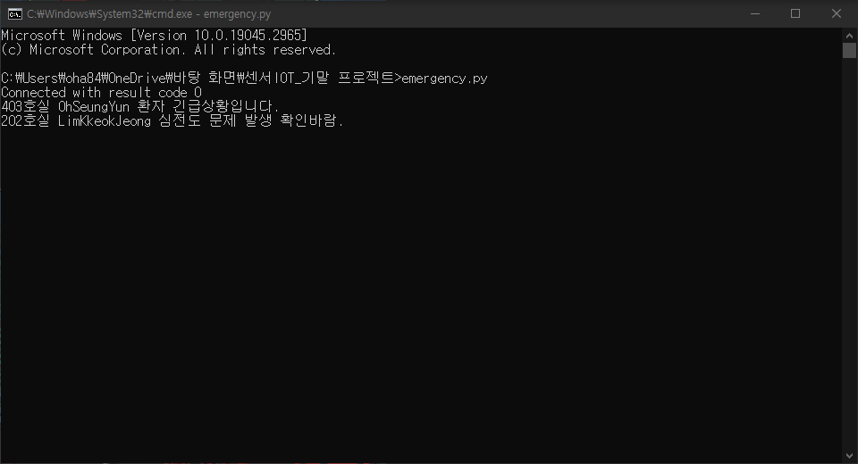
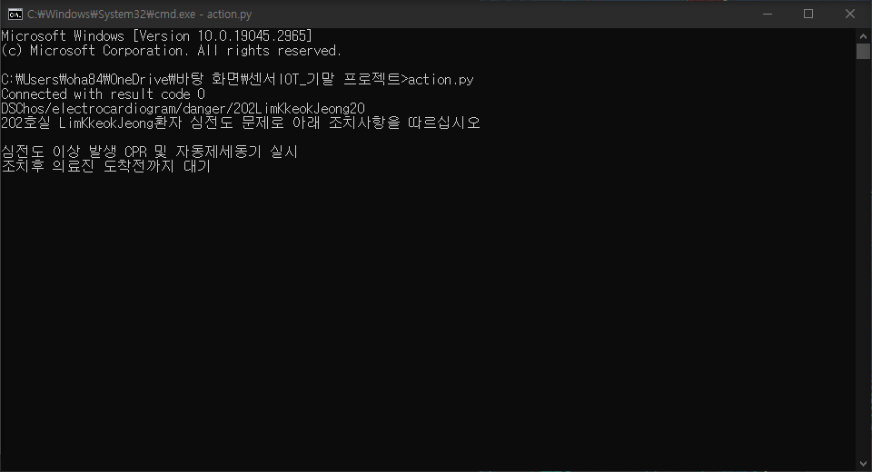
심박수 이상시
Monitoring에서 심박수, 혈압, 산소포화도 가 설정해둔 범위보다 작거나 큰값이 6번이상 들어오게 되면 emergency에는 의료진에게 알림이가고 action에는 환자나 보호자가 조치를 취할수 있도록 알림을 보냅니다.

Slide 10

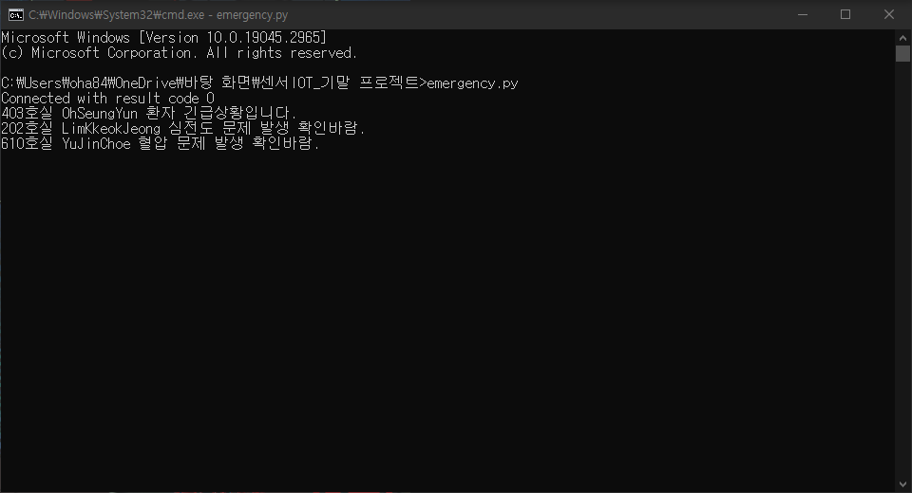
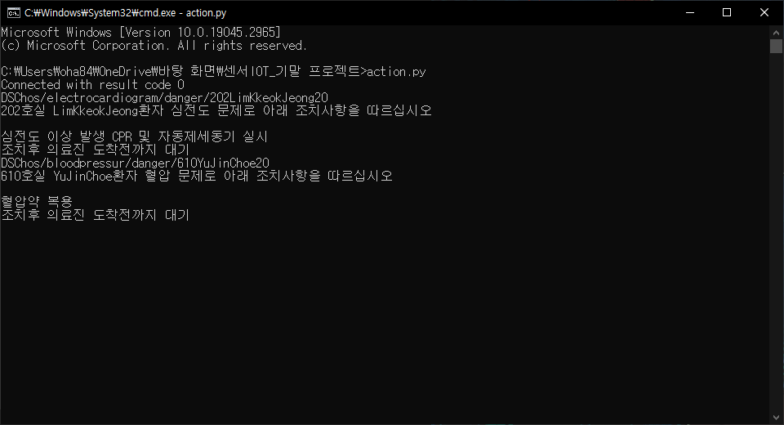
혈압 이상시

Slide 11

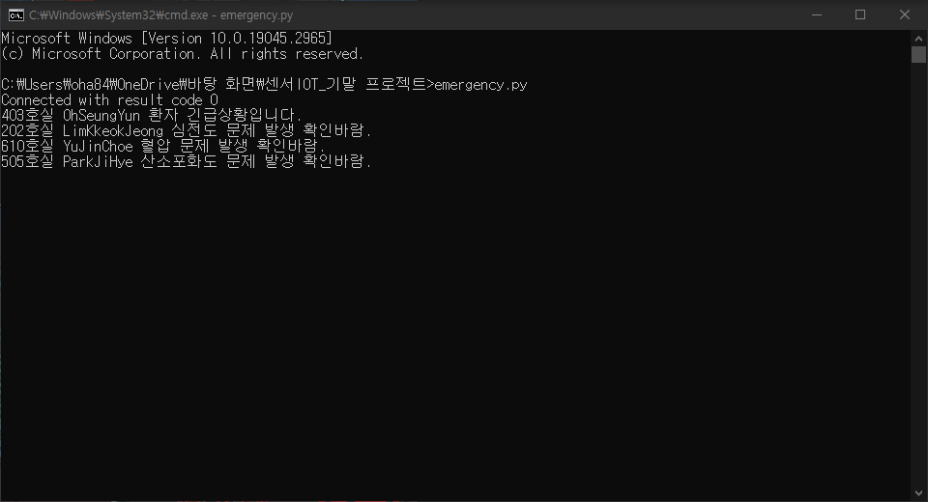
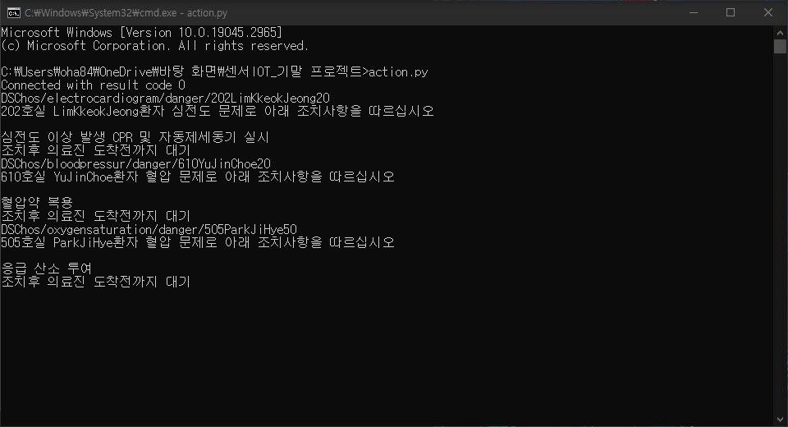
산소포화도 이상시

Slide 12
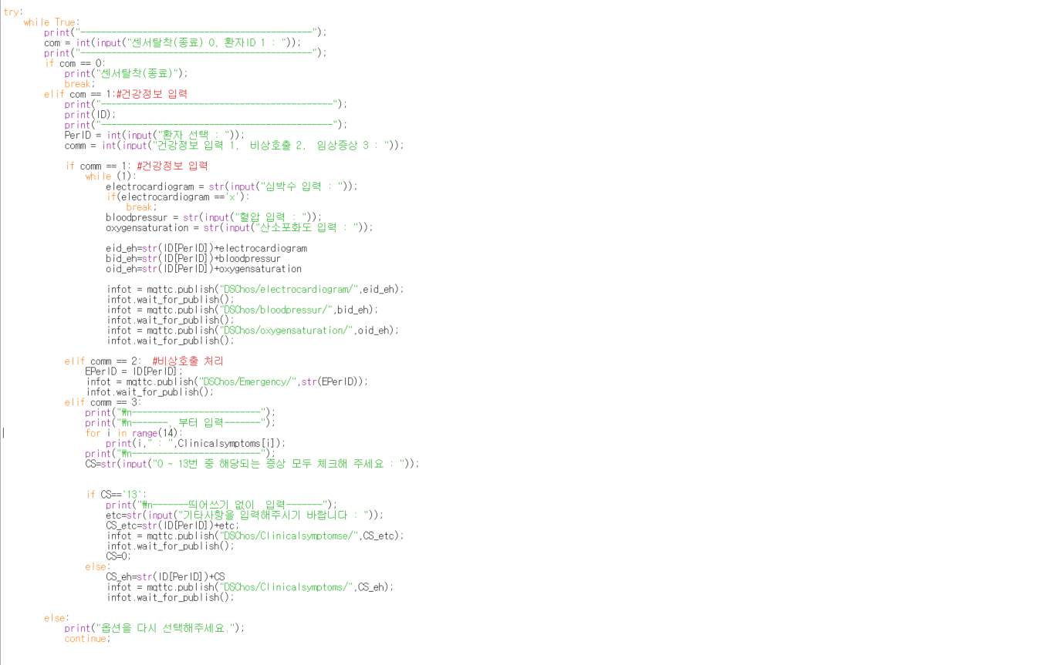
메인메뉴
건강정보 입력, 각각의 토픽에 환자정보와 심박수, 혈압, 산소포화도의 값을 emergency.py로 전달한다.
비상호출 토픽에 환자정보를 emergency.py로 전달한다.
임상증상을 선택하거나 입력할수있도록 했으며 임상증상토픽에 환자정보와 임상증상,기타의 값을 rounds.py로 전달한다.
다른것을 선택하면 옵션을 다시 선택해 주세요와 함께 다시시작한다

Slide 13
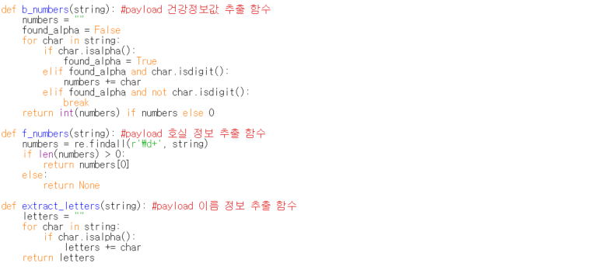
Monitoring.py에서 받아온 토픽에서 건강정보 환자 호실, 이름 추출하는 함수

Slide 14
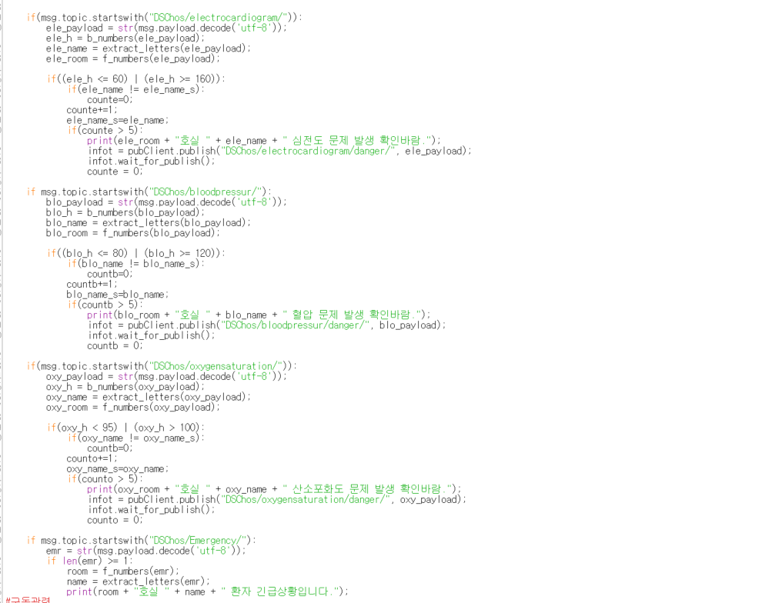
Monitoring.py에서 심박수 정보를 처리하며 심박수 범위는 60~160으로 정하였습니다. 이외 다른값이
6번이상 들어오게 되면 환자 호실과 이름 마지막에 들어온 심박수 값을 토픽에 실어 action.py 보냅니다. (혈압, 산소포화도 동일)
혈압 부분 범위는 80~120이며 위기능과 동일합니다.
산소포화도 부분 범위는 95~100 이며 위기능과 동일합니다.
Monitoring.py 에서 넘어온 비상호출기능을 처리하는부분 비상호출 환자이름과 호실을 출력합니다.

Slide 15
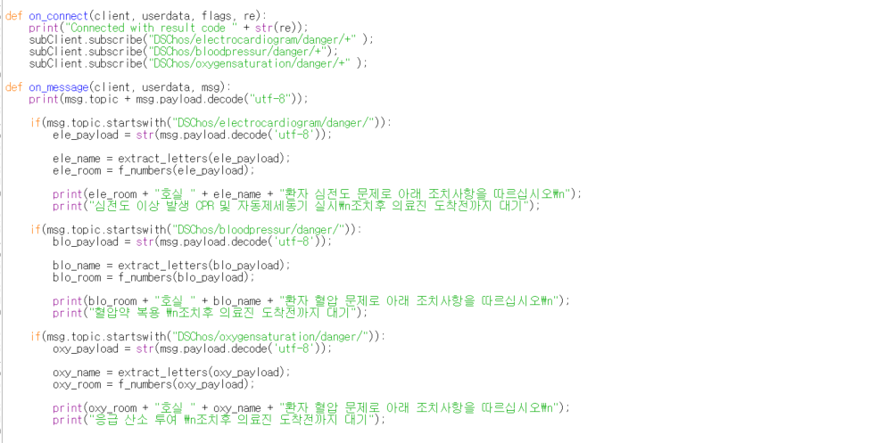
emergency.py에서 비정상 심박수가 6번 이상 들어왔을때 환자나 보호자가 조치할수있는 행동을 출력합니다. (혈압, 산소포화도 동일)
혈압 부분
산소포화도 부분

Slide 16
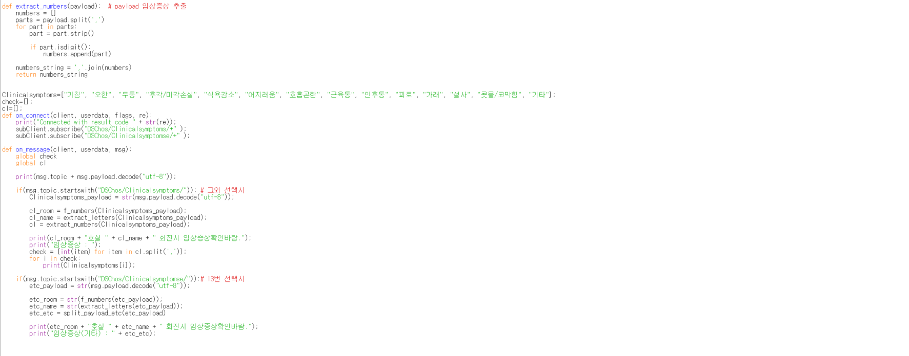
monitoring.py 입력한 기타를 추출하는 함수입니다.
기타 외 선택하였을시 환자정보와 임상증상 list-Clinicalsymptoms 중 선택한 것만 출력합니다
환자 정보와 임상증상(기타) 입력한 것을 출력해주는 부분입니다.

